Slide 1
NHIỆT LIỆT CHÀO MỪNG
CẢ LỚP ĐẾN VỚI BÀI HỌC MỚI!

Slide 2
Tin học 5
Quan sát Hình 1 phần Khởi động – SGK tr.5 và trả lời câu hỏi:
KHỞI ĐỘNG
KHÁM PHÁ
Em có thể dùng máy tính để làm những việc gì?
LUYỆN TẬP
VẬN DỤNG

Slide 3
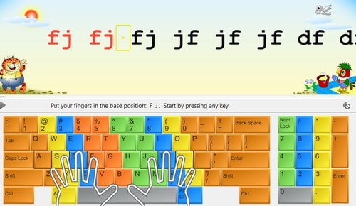
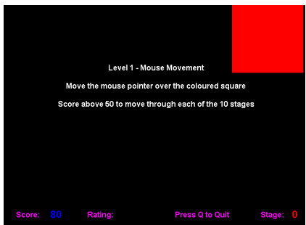
Hình 1. Một số cửa sổ phần mềm, trang web
Hình 1a. Rapid Typing
Hình 1b. Basic Mouse Skills
Luyện tập gõ bàn phím đúng cách.
Sử dụng chuột.

Slide 4
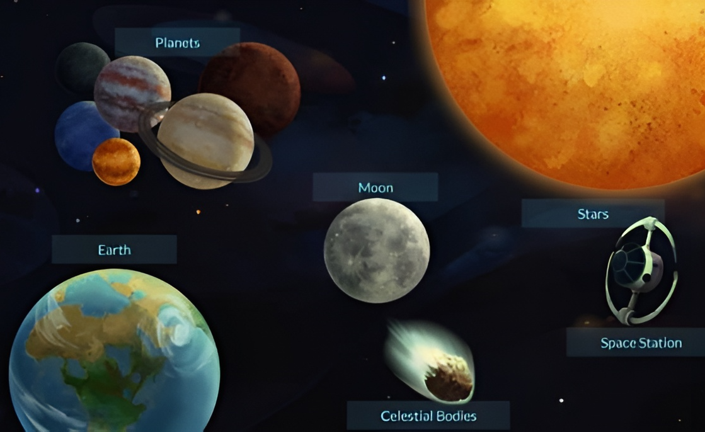
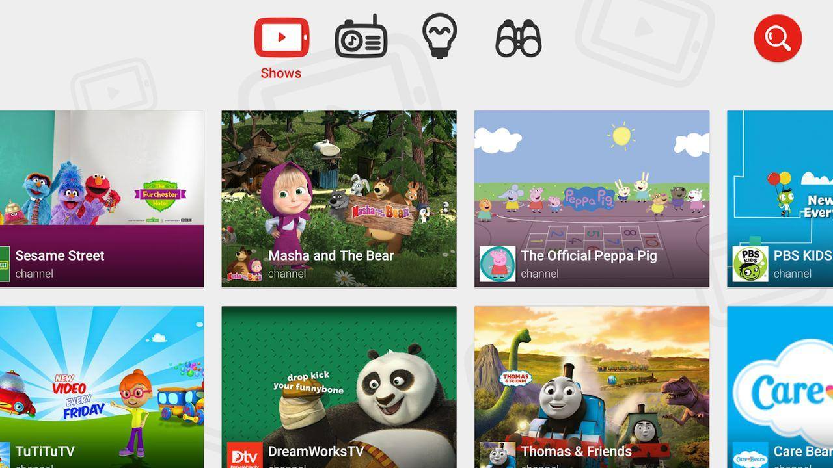
Hình 1. Một số cửa sổ phần mềm, trang web
Hình 1c. Solar system
Hình 1d. youtubekids.com
Khám phá Hệ Mặt Trời.
Xem video.

Slide 5
CHỦ ĐỀ A: MÁY TÍNH VÀ EM
BÀI 1. MÁY TÍNH CÓ THỂ
GIÚP EM LÀM NHỮNG VIỆC GÌ?
Bắt đầu

Slide 6
NỘI DUNG BÀI HỌC
Máy tính có thể giúp gì cho việc học tập của em?
1
Máy tính giúp tạo sản phẩm số, tìm, trao đổi thông tin
2
3
Máy tính là công cụ giúp em giải trí

Slide 7
1.
MÁY TÍNH CÓ THỂ GIÚP GÌ CHO VIỆC HỌC TẬP CỦA EM?

Slide 8
Quan sát lại các phần mềm và trang web trong Hình 1 SGK tr.5 và cho biết:
Ngoài những phần mềm và trang web mà em đã biết ở các lớp học trước, em còn biết những phần mềm và trang web nào khác giúp em trong việc học tập không?

Slide 9
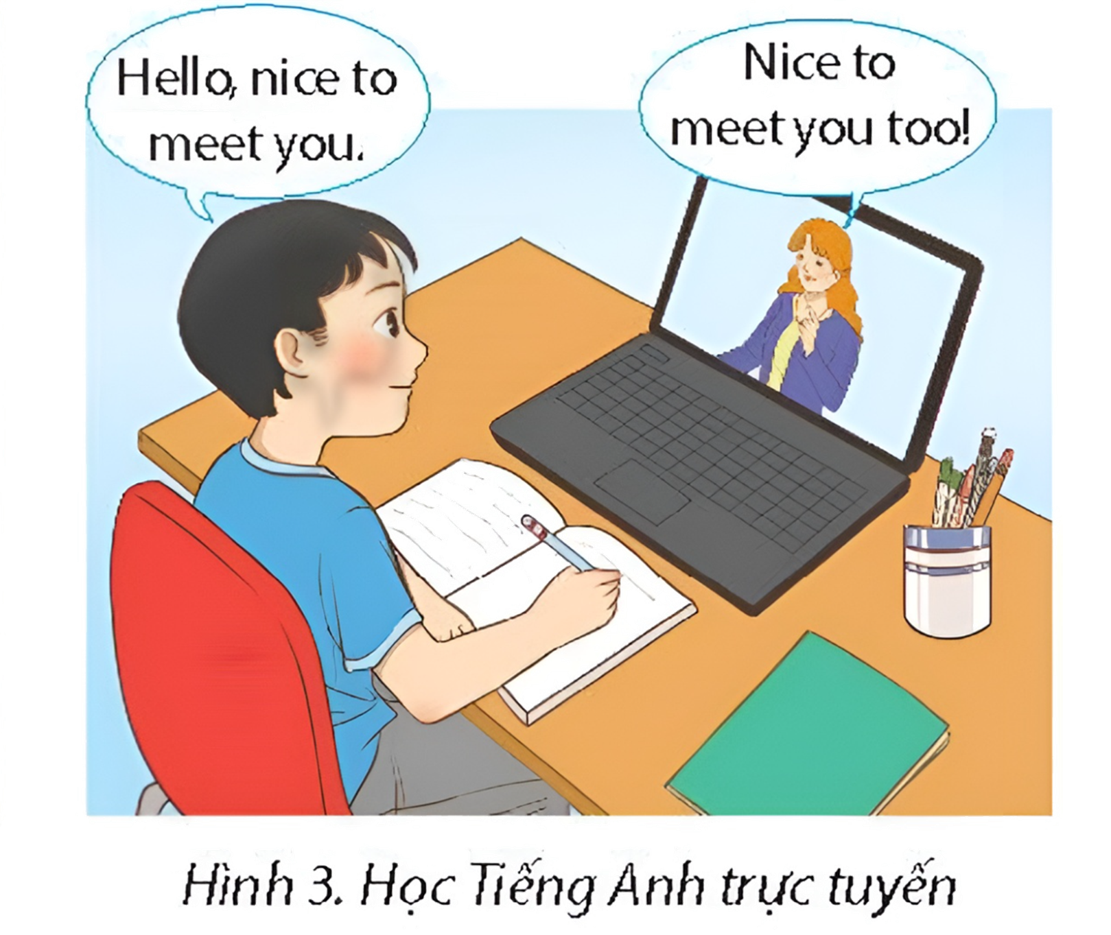
Một số phần mềm và trang web giúp ích trong việc học tập

Slide 10
HOẠT ĐỘNG LÀM
Thảo luận nhóm
Một bạn cho rằng máy tính có thể giúp học sinh học tập, rèn luyện, mở mang kiến thức. Em có đồng ý với ý kiến của bạn hay không? Tại sao?

Slide 11
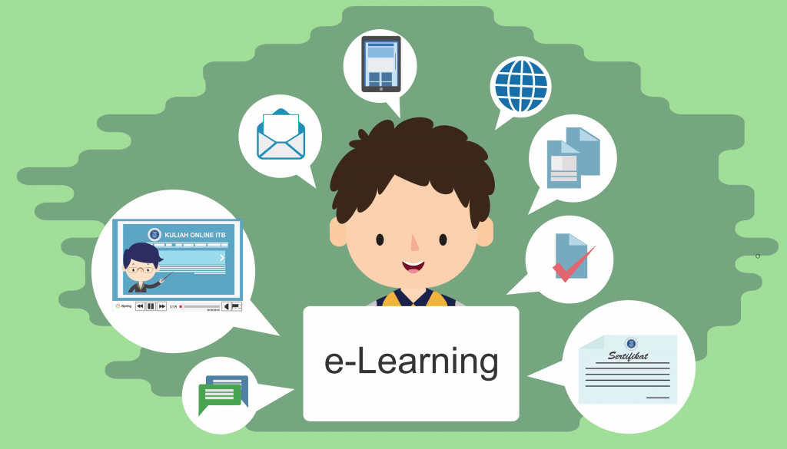
Em đồng ý với ý kiến của bạn. Hiện nay có rất nhiều trang web, phần mềm học tập, luyện thi trực tuyến giúp em học tập, rèn luyện, mở mang kiến thức.

Slide 12
Tin học 5
KẾT LUẬN
KHỞI ĐỘNG
Máy tính có thể giúp em học tập, rèn luyện các môn học trong nhà trường, tìm hiểu thêm về lịch sử, văn hóa, thể thao, thế giới tự nhiên.
KHÁM PHÁ
LUYỆN TẬP
VẬN DỤNG

Slide 13
Trò chơi "AI NHANH, AI ĐÚNG"
Hãy kể tên những phần mềm và trang web giúp em học tập, rèn luyện, mở mang kiến thức.
Luật chơi: Hai nhóm chơi lần lượt từng bạn, mỗi bạn kể tên một phần mềm, trang web. Nhóm nào dừng lại trước là thua. Lưu ý không lặp lại tên phần mềm, trang web đã kể trước đó.

Slide 14
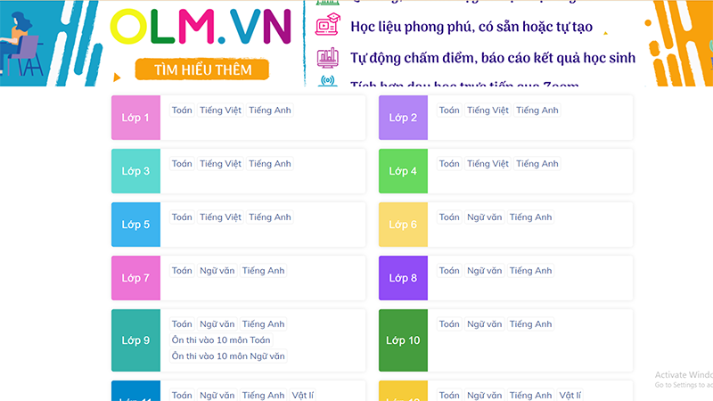
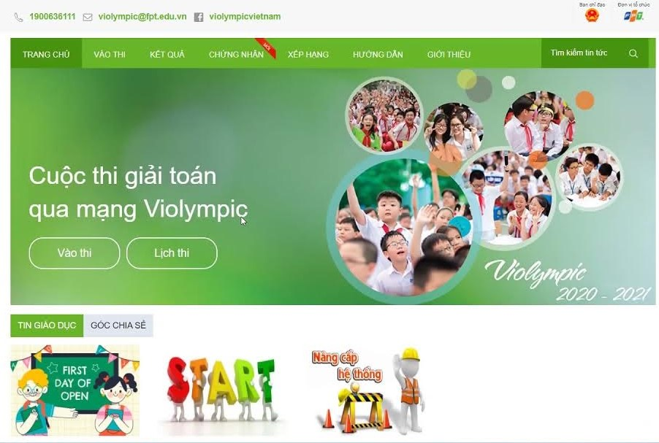
Một số phần mềm và trang web giúp em học tập
olm.vn
violympic.vn

Slide 16
2.
MÁY TÍNH GIÚP TẠO SẢN PHẨM SỐ, TÌM, TRAO ĐỔI THÔNG TIN

Slide 17
Thảo luận nhóm đôi
Quan sát Hình 4 SGK tr.6, em hãy:
Kể tên một số phần mềm giúp em tạo sản phẩm số.
Nêu tên những phần mềm, trang web giúp em tìm, chia sẻ, trao đổi thông tin.

Slide 18
Một số phần mềm giúp em tạo sản phẩm số
Microsoft Word -
Phần mềm soạn thảo văn bản
Microsoft Powerpoint-
Phần mềm tạo bài trình chiếu
Scratch - phần mềm lập trình giúp tạo câu chuyện, trò chơi

Slide 19
Một số phần mềm, trang web giúp em tìm, chia sẻ, trao đổi thông tin
Messenger Kids
Gmail
Zalo
Google

Slide 20
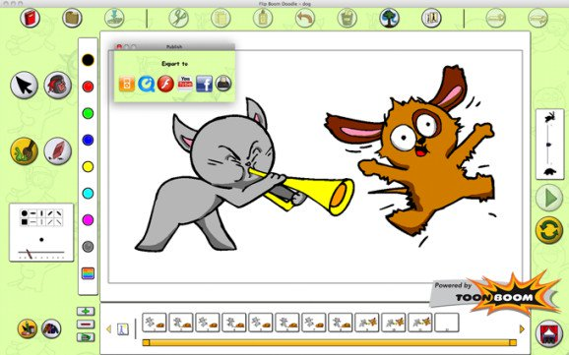
HOẠT ĐỘNG LÀM
Nêu những sản phẩm số em có thể tạo ra từ máy tính.
Bản nhạc
Hình ảnh
Phim hoạt hình

Slide 21
Chia lớp thành 2 nhóm thảo luận
Nhóm 1
Nhóm 2
Nêu ví dụ cho thấy máy tính có thể giúp em tìm, chia sẻ, trao đổi thông tin.
Nêu ví dụ cho thấy, nhờ máy tính, em có thể hợp tác với bạn bè để thực hiện nhiệm vụ chung.

Slide 22
Nhóm 1
Nhờ Google em có thể tìm kiếm những thông tin mà mình cần.
Thông qua Zalo, Messenger,... em có thể chia sẻ, trao đổi thông tin với các bạn bằng tin nhắn hoặc gọi điện thoại, video call.

Slide 23
Nhóm 2
Thông qua Zoom, Microsoft Teams, em có thể cùng các bạn thảo luận, trao đổi bất cứ nơi nào.
Khi sử dụng Word, PowerPoint làm bài tập, các bạn trong nhóm có thể chia nhau ra làm các phần rồi ghép lại,...

Slide 24
Tin học 5
KHỞI ĐỘNG
KẾT LUẬN
Máy tính có thể giúp em:
Tạo ra các sản phẩm số theo ý muốn.
Dễ dàng tìm, chia sẻ, trao đổi thông tin và hợp tác với bạn bè.
KHÁM PHÁ
LUYỆN TẬP
VẬN DỤNG

Slide 25
3.
MÁY TÍNH LÀ CÔNG CỤ GIÚP EM GIẢI TRÍ

Slide 26
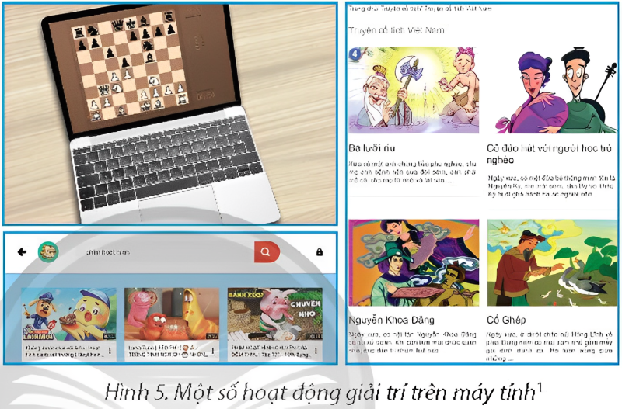
Quan sát Hình 5 – SGK tr.7 và thực hiện yêu cầu:
Em hãy nêu những hoạt động giải trí em có thể thực hiện trên máy tính.

Slide 27
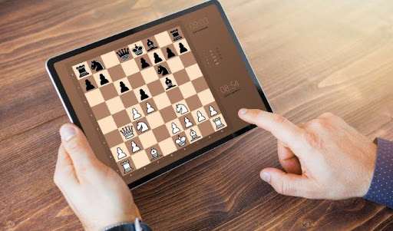
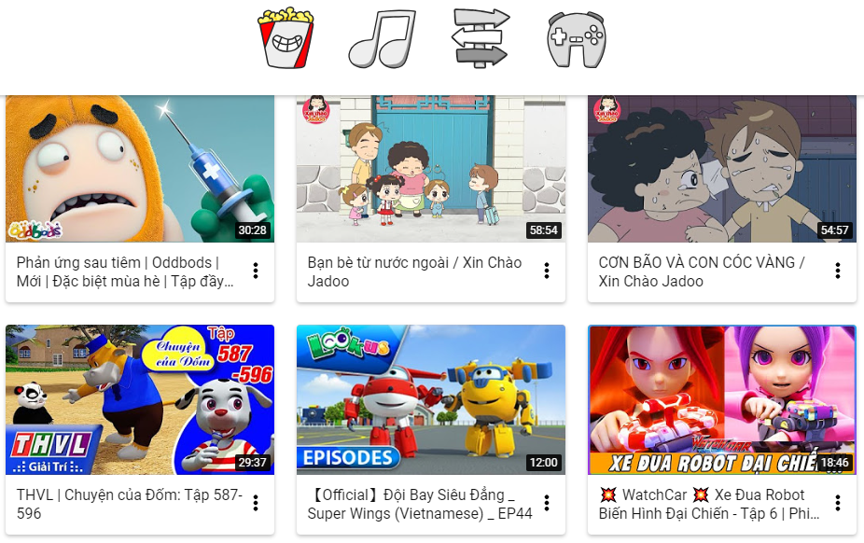
Chơi trò chơi
Xem phim, video

Slide 28
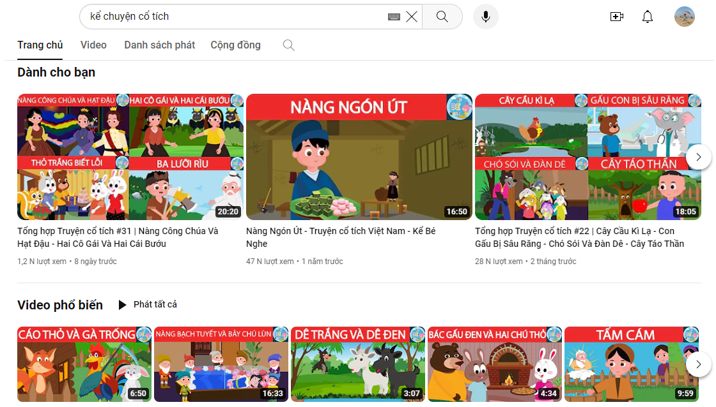
Nghe truyện cổ tích

Slide 29
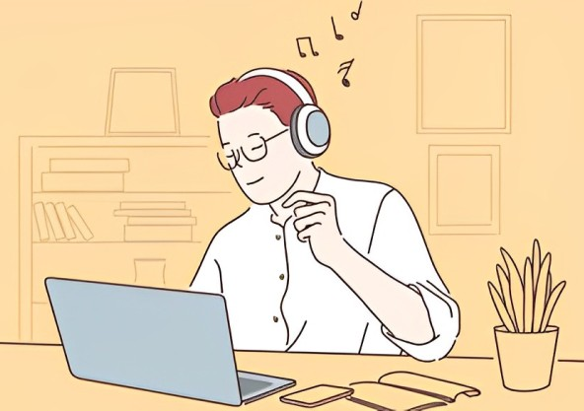
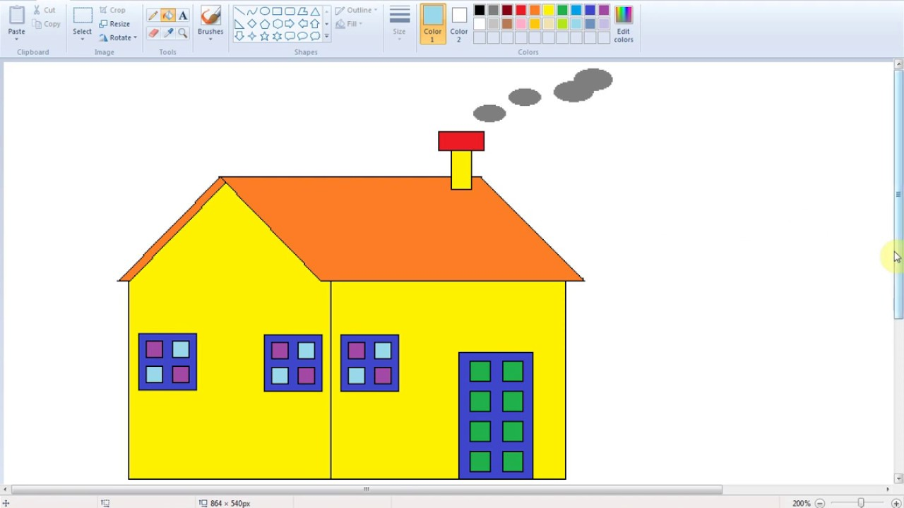
Ngoài những hoạt động trên, em còn có thể thực hiện những hoạt động giải trí nào khác trên máy tính?
Gợi ý
Nghe nhạc
Vẽ tranh

Slide 30
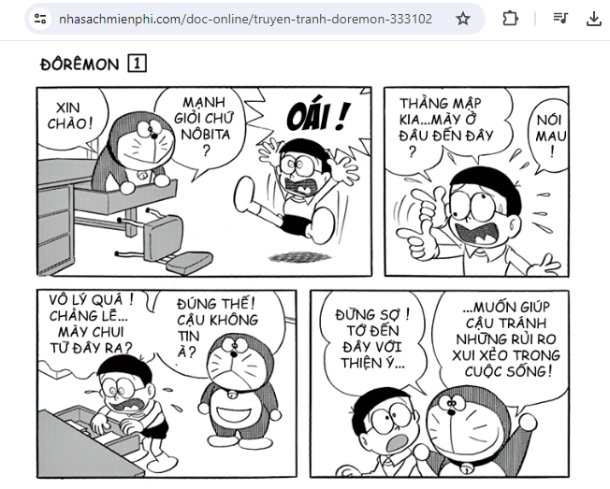
Đọc truyện tranh
Trò chuyện với người thân, bạn bè

Slide 31
Tin học 5
KHỞI ĐỘNG
KẾT LUẬN
Một số hoạt động giải trí trên máy tính là: chơi trò chơi; xem phim; nghe nhạc; đọc sách, báo; cập nhật tin tức; giao lưu với bạn bè.
KHÁM PHÁ
LUYỆN TẬP
VẬN DỤNG

Slide 32
LUYỆN TẬP
Bài 1 (SGK - tr.7)
Máy tính có thể giúp em làm những việc gì? Nêu ví dụ minh hoạ.

Slide 33
Máy tính giúp em học tập, rèn luyện, mở mang kiến thức.
Em có thể tham gia các khoá học, luyện thi trực tuyến, tìm kiếm thông tin về lịch sử, khoa học, văn hoá, thể thao, xã hội.
Một số phần mềm hỗ trợ học trực tuyến:

Slide 34
Máy tính giúp em tạo sản phẩm số, tìm, trao đổi thông tin.
Ví dụ:
Em có thể tạo chương trình Scratch kể câu chuyện, điều khiển nhân vật di chuyển trên sân khấu theo ý tưởng của bản thân.
Sử dụng Google để tìm kiếm thông tin trên Internet. Sử dụng Zalo, Messenger để trao đổi thông tin, hỗ trợ làm việc nhóm.
Máy tính giúp em giải trí: chơi trò chơi, nghe nhạc, xem phim, đọc truyện, …

Slide 35
Bài 2 (SGK - tr.7)
Có ý kiến cho rằng: Máy tính là công cụ đa năng, có thể giúp con người làm được nhiều việc nên cần thiết phải biết sử dụng máy tính một cách thành thạo. Em có đồng ý với ý kiến này không? Tại sao?
Đồng ý
Vì sử dụng máy tính thành thạo sẽ giúp em tận dụng tốt các lợi ích, tính năng của máy tính trong việc học tập, tìm kiếm, chia sẻ thông tin và giải trí.

Slide 36
Tin học 5
TRÒ CHƠI Ô CHỮ BÍ MẬT
KHỞI ĐỘNG
Luật chơi:
Có 8 hàng ngang tương ứng với 8 câu hỏi.
Các em dựa vào gợi ý và tìm từ hàng ngang tương ứng với số ô chữ của mỗi hàng.
Các em có thể lựa chọn thứ tự câu hỏi bất kì.
KHÁM PHÁ
LUYỆN TẬP
VẬN DỤNG

Slide 37
1
S | C | H | O | O | L
2
W | O | R | D
3
Z | O | O | M
4
R | A | P | I | D | T | Y | P | I | N | G
5
M | U | S | I | C
6
T | E | A | M | W | O | R | D
7
P | O | W | E | R | P | O | I | N | T
8
M | E | S | S | E | N | G | E | R
Ô số 1 (6 chữ cái): Trường học tiếng anh là gì?
Ô số 2 (4 chữ cái): Tên phần mềm soạn thảo văn bản là gì?
Ô số 3 (4 chữ cái): Tên phần mềm học trực tuyến bắt đầu bằng chữ Z?
Ô số 4 (11 chữ cái): Tên phần mềm luyện tập gõ bàn phím đúng cách.
Ô số 5 (5 chữ cái): Âm nhạc tiếng anh là gì?
Ô số 6 (8 chữ cái): Làm việc nhóm tiếng anh là gì?
Ô số 7 (10 chữ cái): Một phần mềm tạo bài trình chiếu theo ý muốn.
Ô số 8 (9 chữ cái): Tên phần mềm chat bắt đầu bằng chữ M?
Notes:
Bấm vào số để mở câu hỏi. Bấm vào hàng ngang để hiển thị đáp án. Bấm vào ngôi sao để hiển thị từ khóa.

Slide 38
HƯỚNG DẪN VỀ NHÀ
01
02
Ghi nhớ kiến thức đã học trong bài
Đọc và chuẩn bị trước Bài 2: Tìm thông tin trên Website

Slide 39
CẢM ƠN CÁC EM ĐÃ
THAM GIA TIẾT HỌC HÔM NAY!

